Slide 1
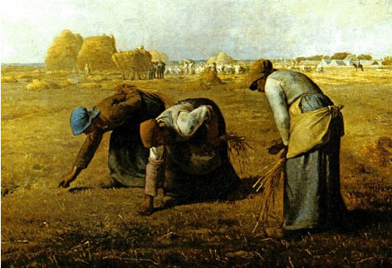
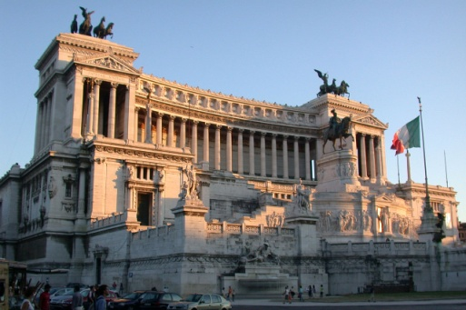
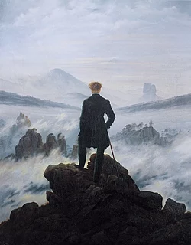
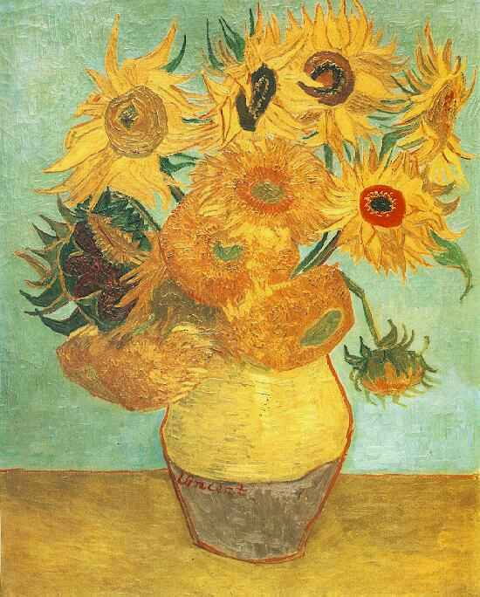
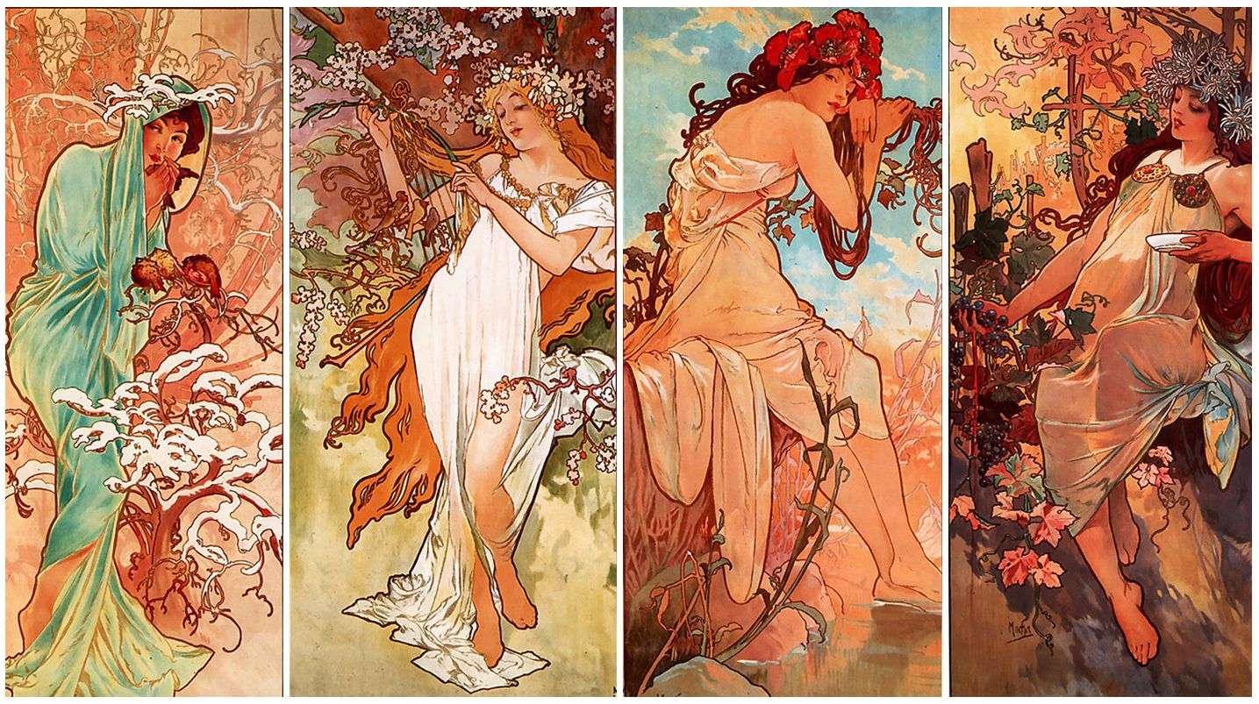
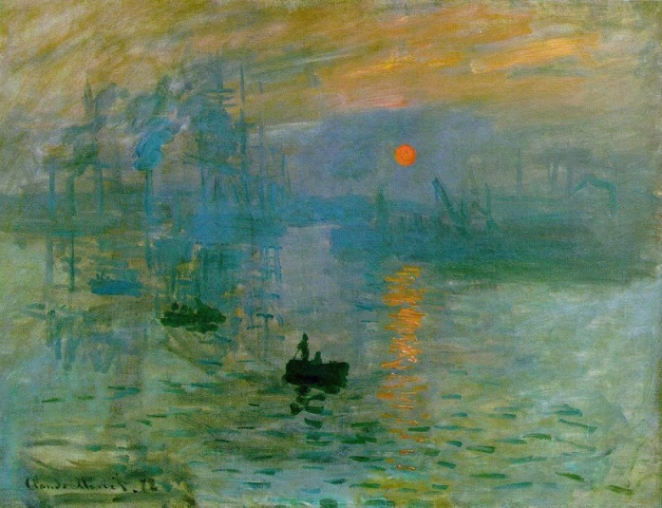
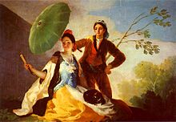
Kultúra a umenie

Slide 2
Umenie a umelecké smery v 1. polovici 19. storočia = umenie inšpirované antikou

Slide 3
Klasicizmus
vrchol mal počas vlády Napoleona
znaky: estetický ideál (absolútna krása), jasnosť, presnosť, vyváženosť, jednoduchosť
v architektúre: jednoduchá výzdoba, pravidelné geometrické línie, antické stĺpy

Slide 4
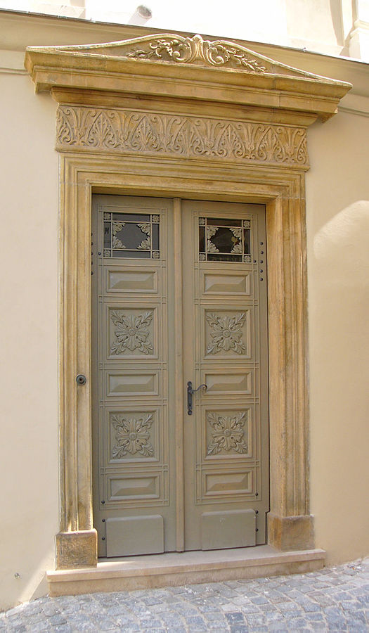
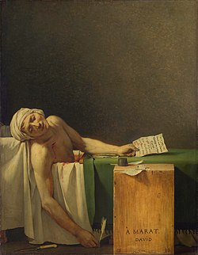
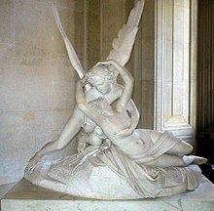

Slide 5
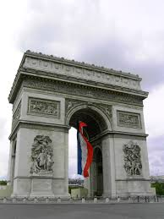
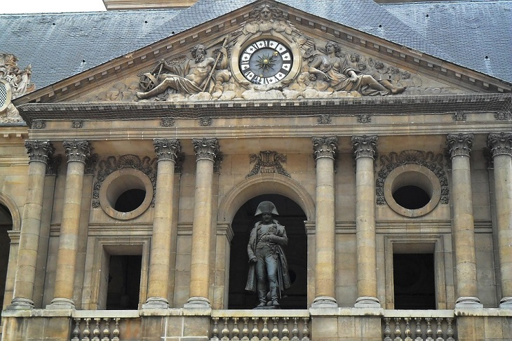
Empír
umelecký smer zaužívaný počas
vlády Napoleona („cisársky sloh“)
znaky: monumentálne stavby

Slide 6
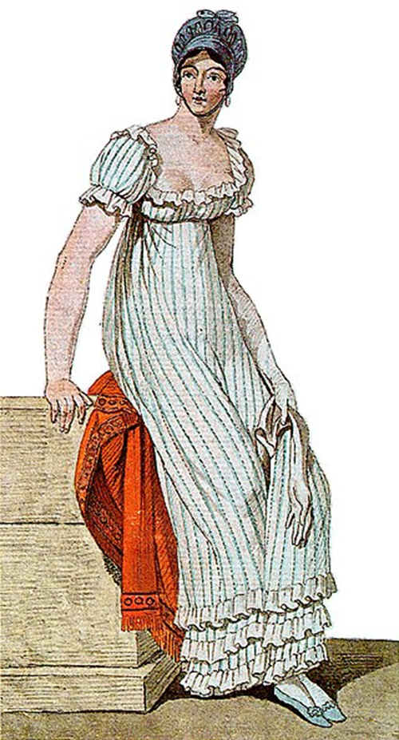
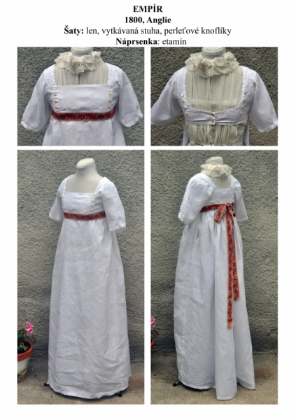
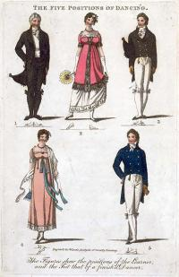

Slide 7
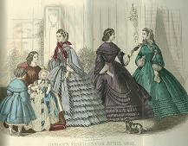
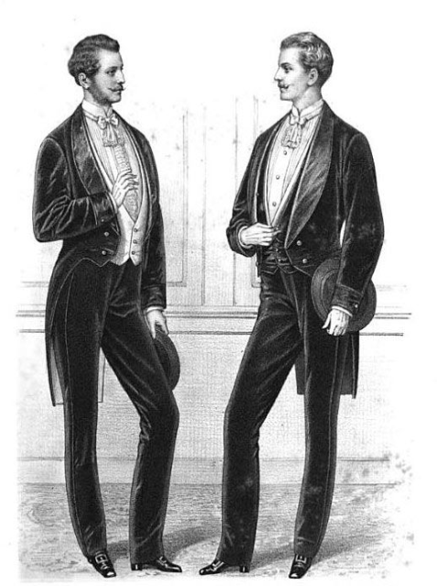
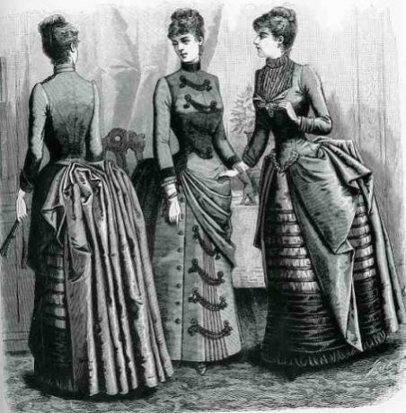
Romantizmus
v popredí je jedinec a jeho pocity, osobnosť
sila lásky a vášne nad rozumom → inšpirácie v prírode, minulosti, exotike
v literatúre → hrdinstvo, nešťastná láska, smrť

Slide 8
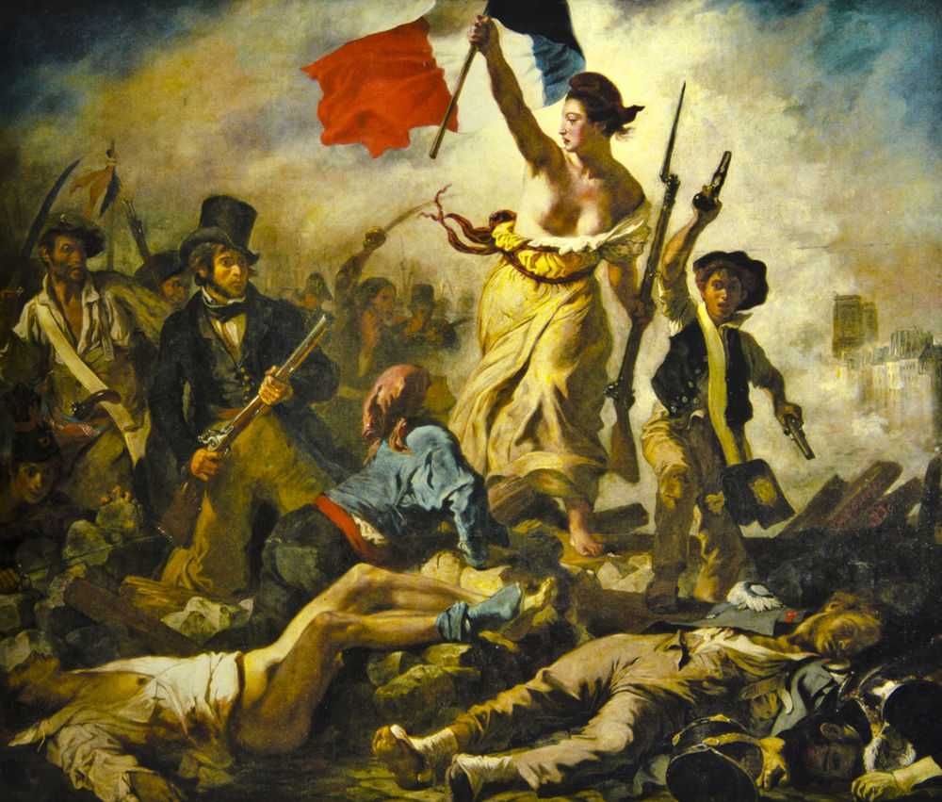
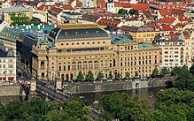

Slide 9
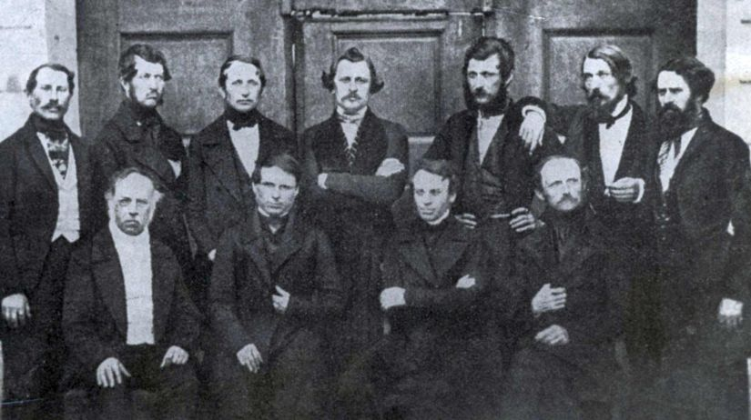

Slide 10
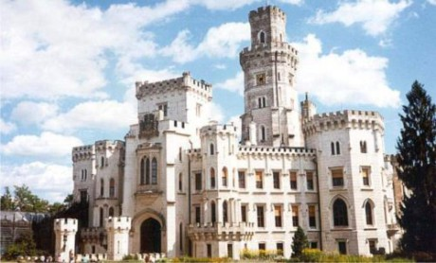
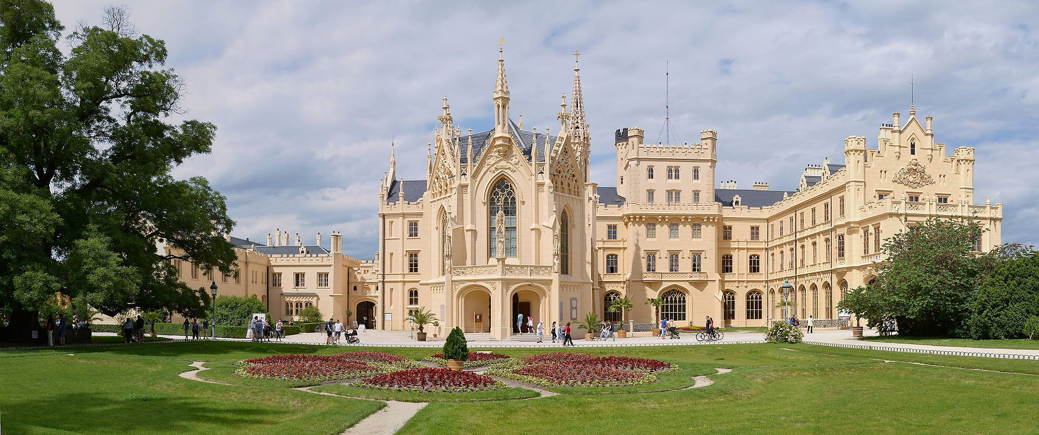

Slide 12
Umenie a umelecké smery v 2. polovici 19. storočia = umenie odmietajúce antickú tradíciu

Slide 13
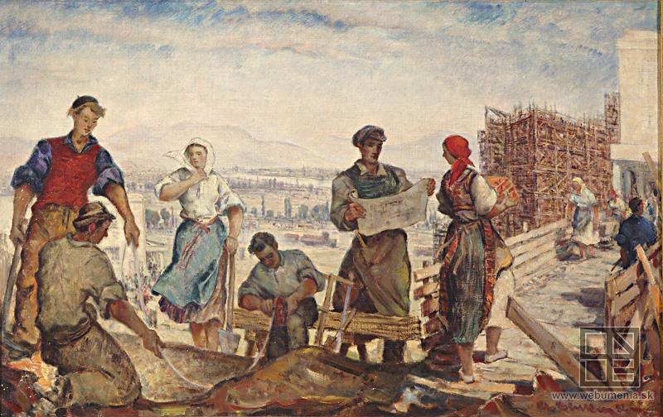
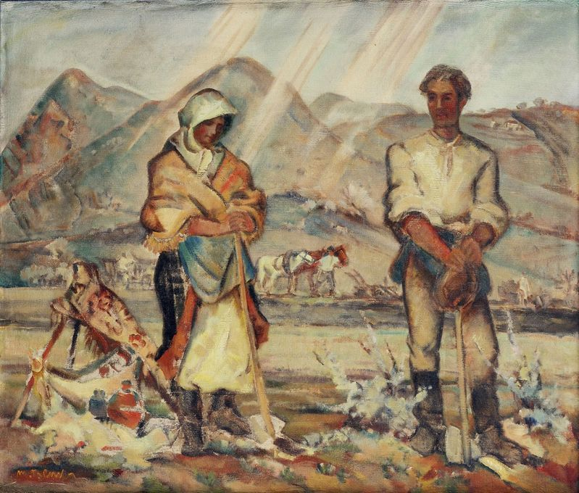
Realizmus
návrat k reálnemu zobrazeniu sveta
historické a náboženské motívy
znaky: objektívnosť (zobrazuje každodenný život)

Slide 14
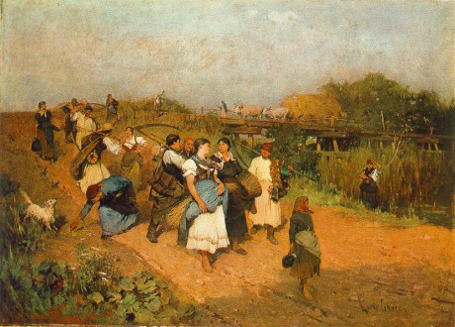

Slide 15
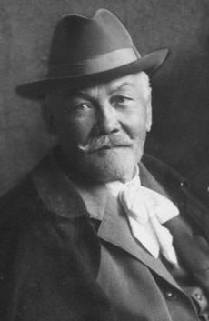
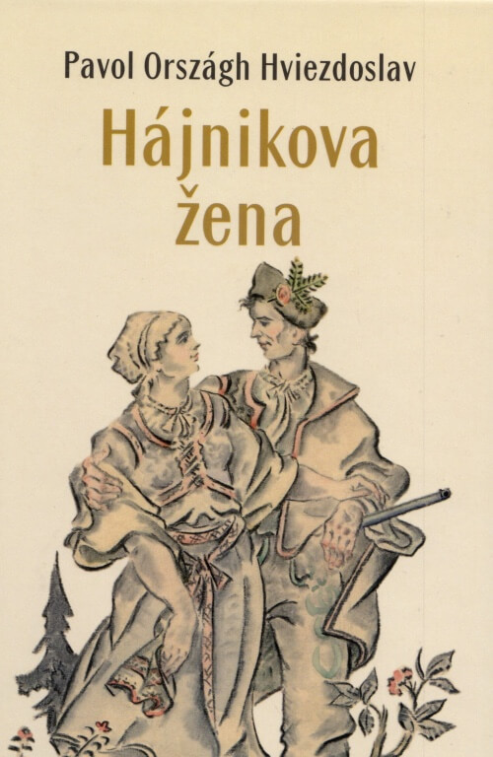

Slide 16
Impresionizmus
vnášanie pocitov, dojmov, neistoty do diela
spočiatku odmietaný
názov podľa obrazu Impresia od Clauda Moneta (zakladateľ)
predstavitelia: Claud Monet, Edouard Manet

Slide 17
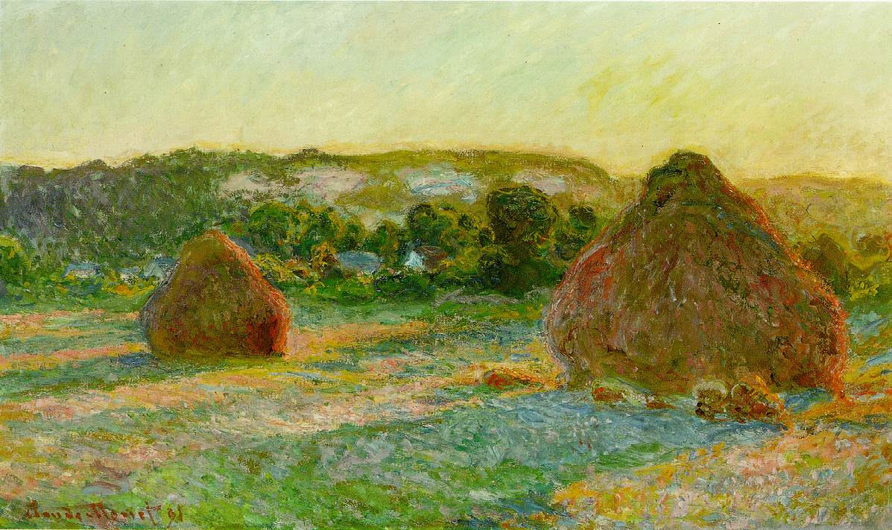
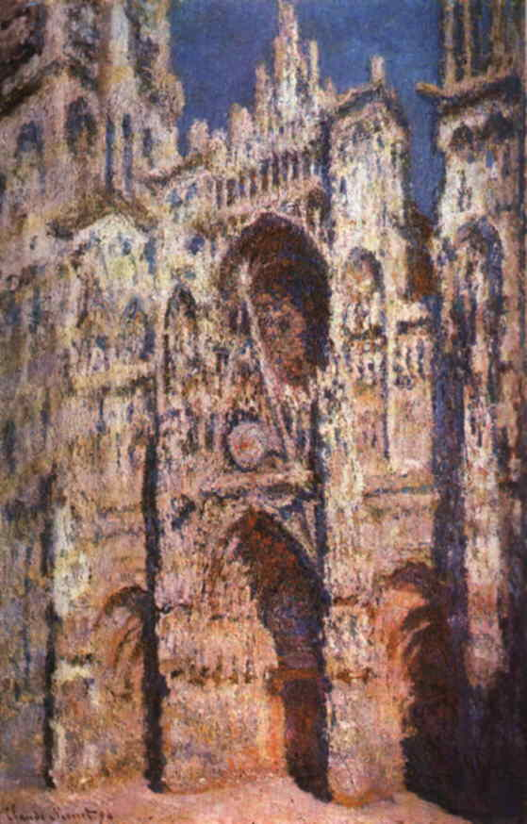
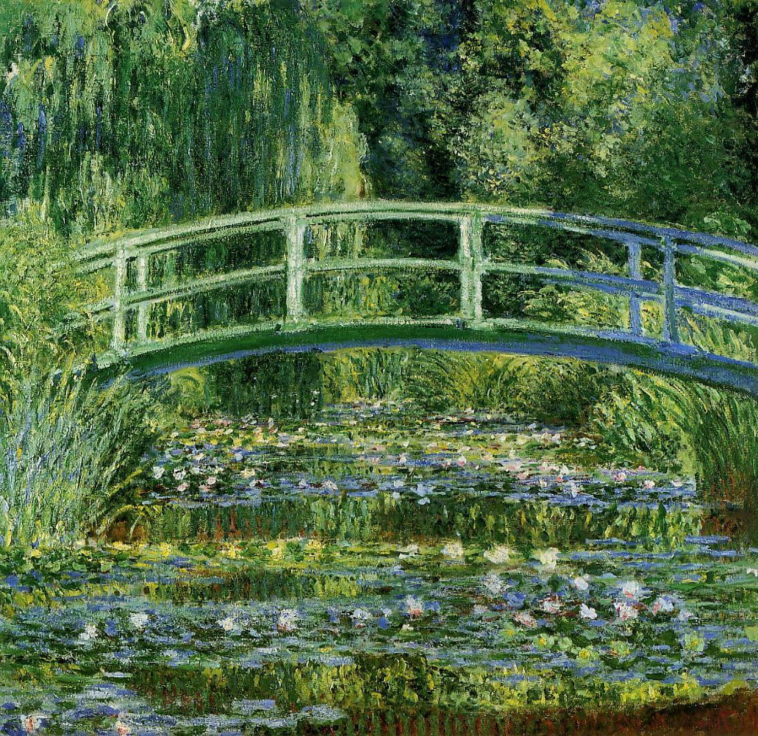
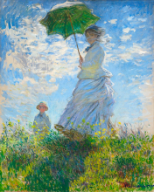
C
l
a
u
d
M
o
n
e
t

Slide 18
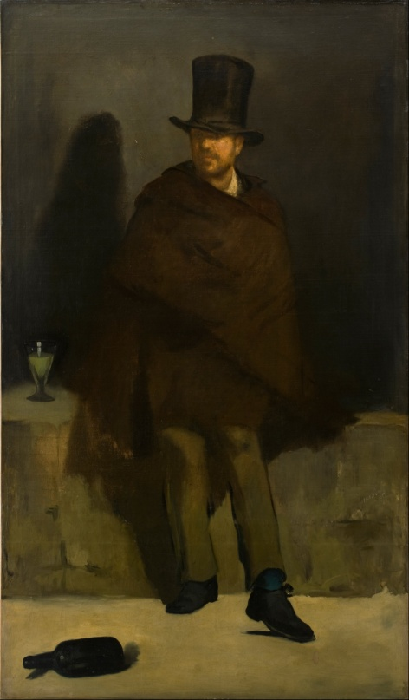
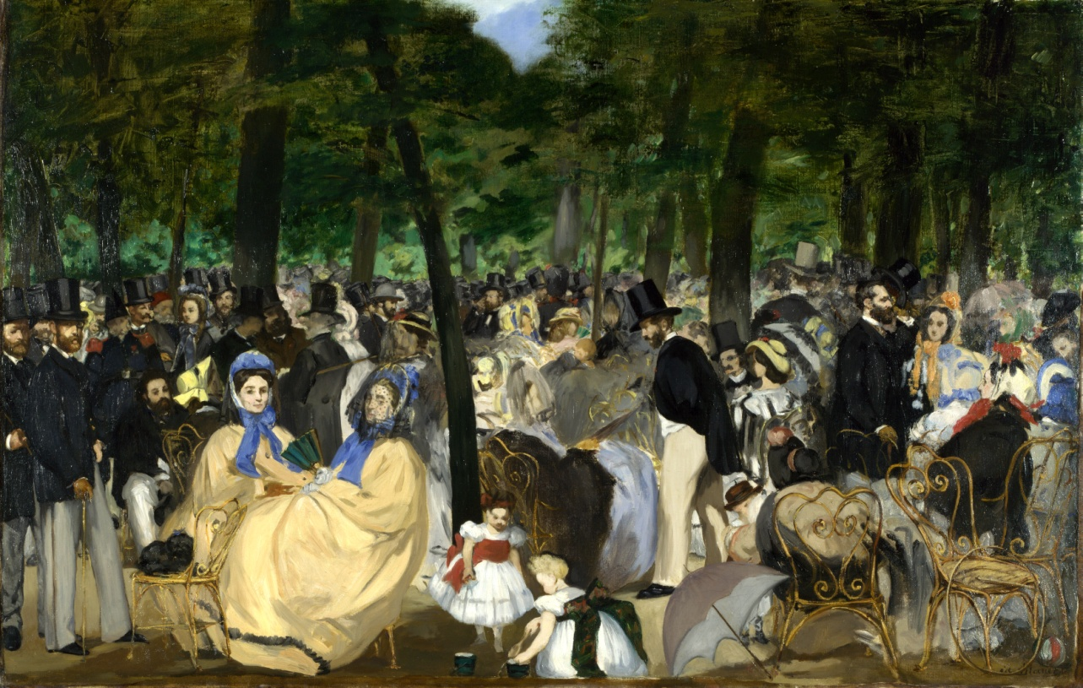
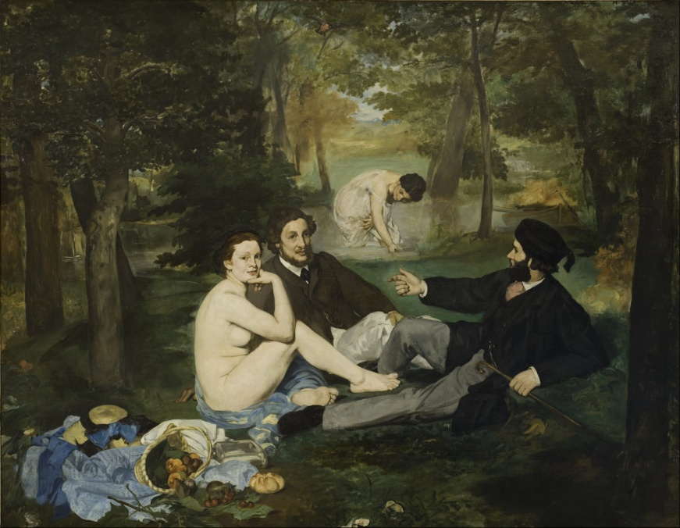
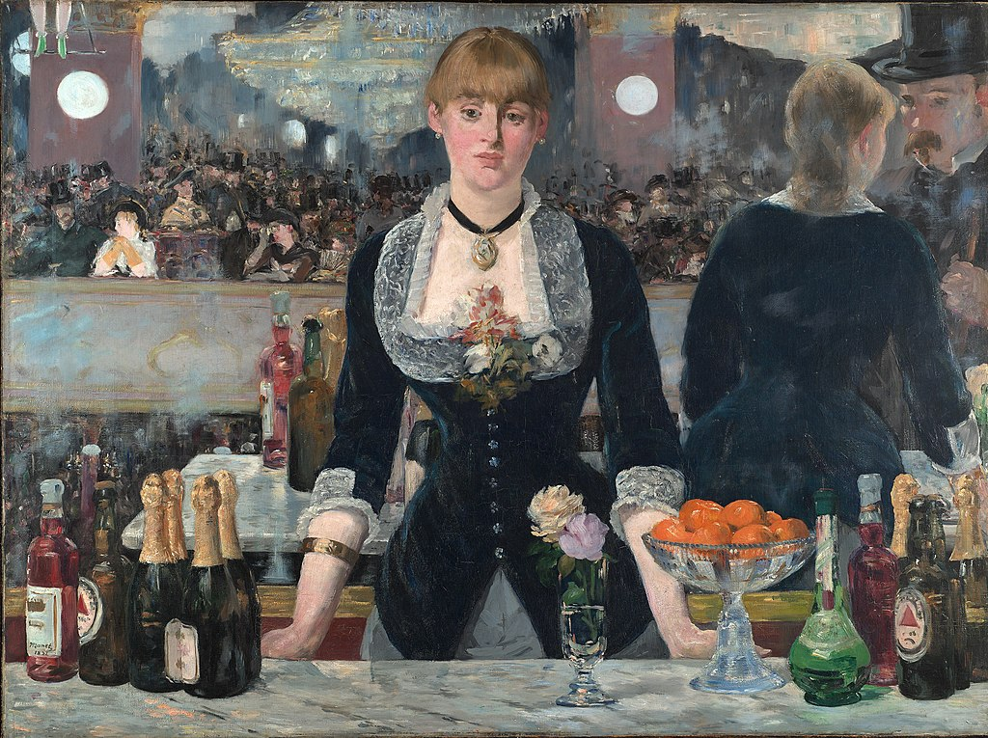
Edouard
Mane
t

Slide 19
Postimpresionizmus
umelci označovaní ako „prekliati“ → viedli búrlivý život na hranici biedy
charakteristické → odmietanie pravidiel spoločnosti
predstavitelia: Vincent van Gogh, Paul Gaugin [gogén]

Slide 20
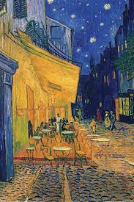
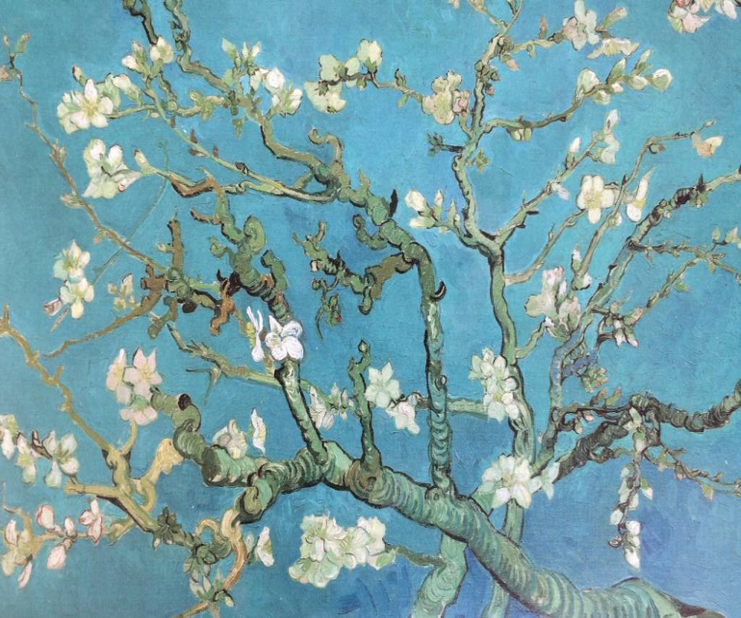
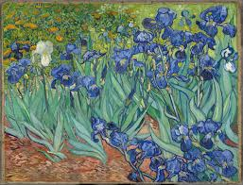
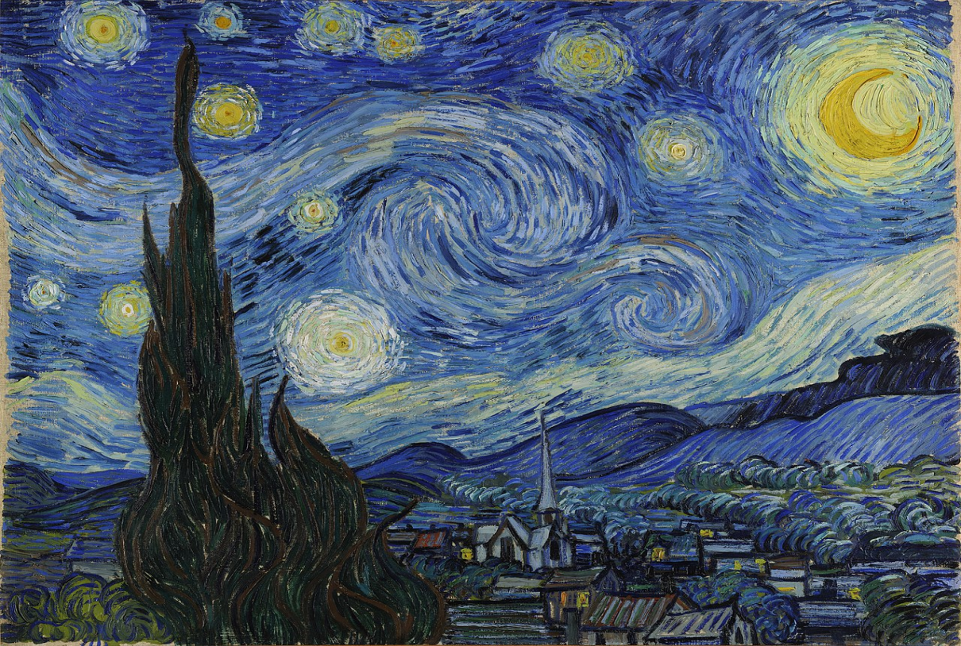
Vi
ncen
t
van
Gogh

Slide 21
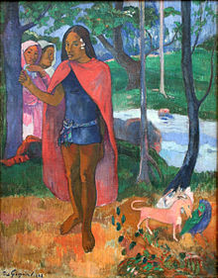
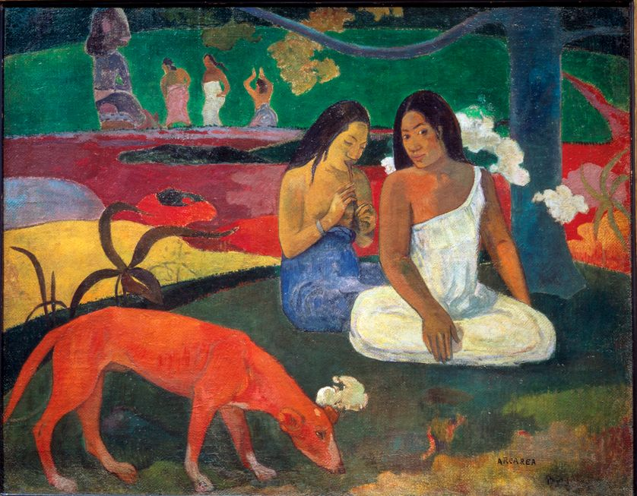
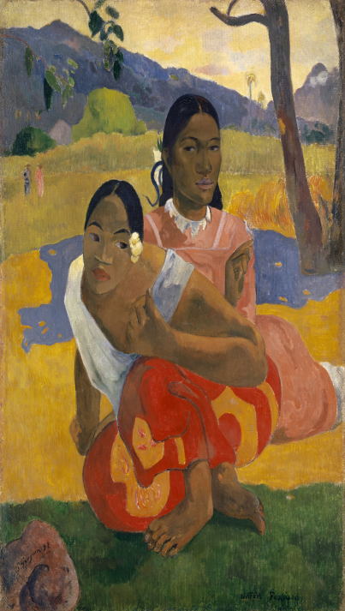
Pau
l
Gaug
i
n

Slide 22
Umenie a umelecké smery na prelome 19. a 20. storočia

Slide 23
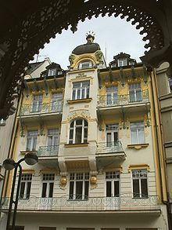
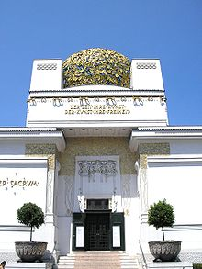
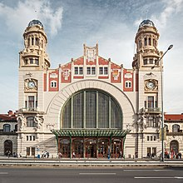
Secesia
návrat ku kráse remesiel → reakcia na priemyselnú spoločnosť
vo výtvarnom umení, architektúre, odievaní
znaky: ozdobnosť, ornamenty, pestré farby
predstavitelia: Gustav Klimt, Alfons Mucha, Károly Kós, Dušan Jurkovič

Slide 24
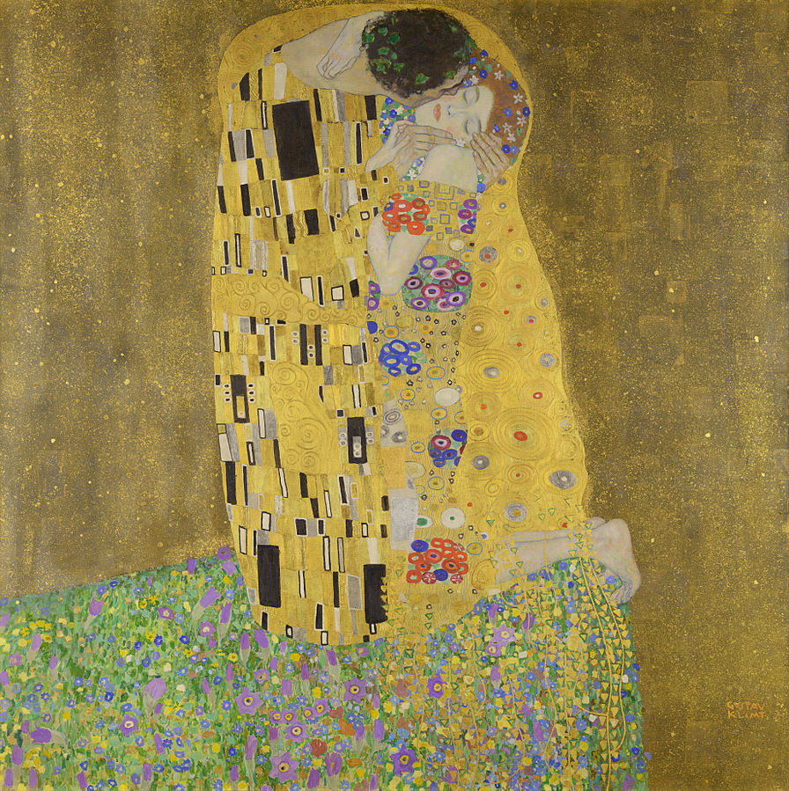
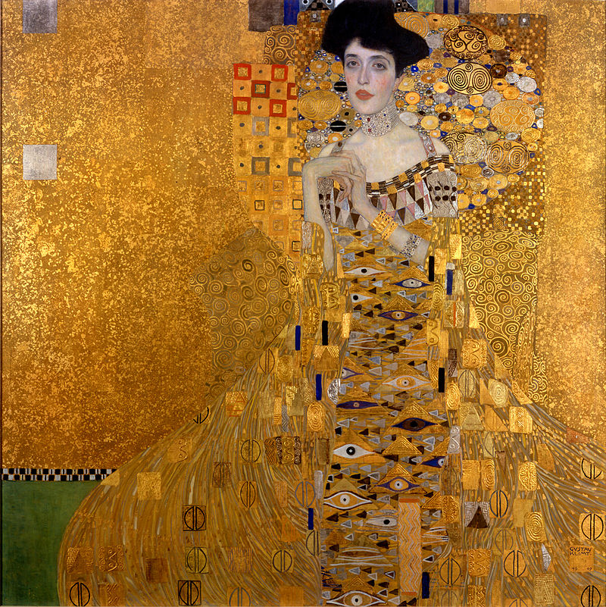
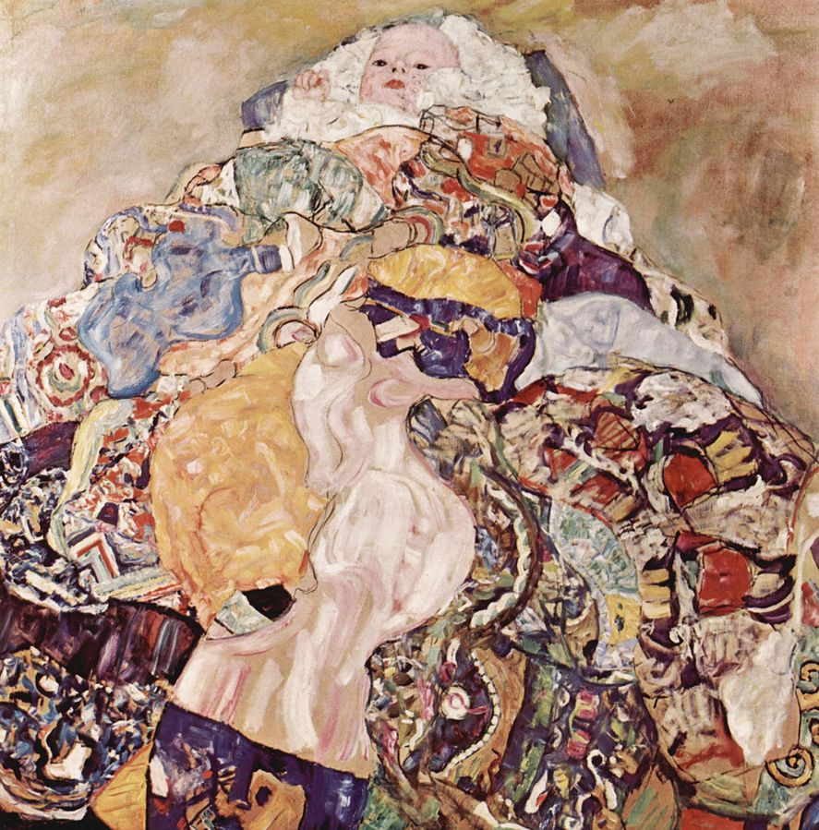
Gus
t
av
Kl
imt

Slide 25
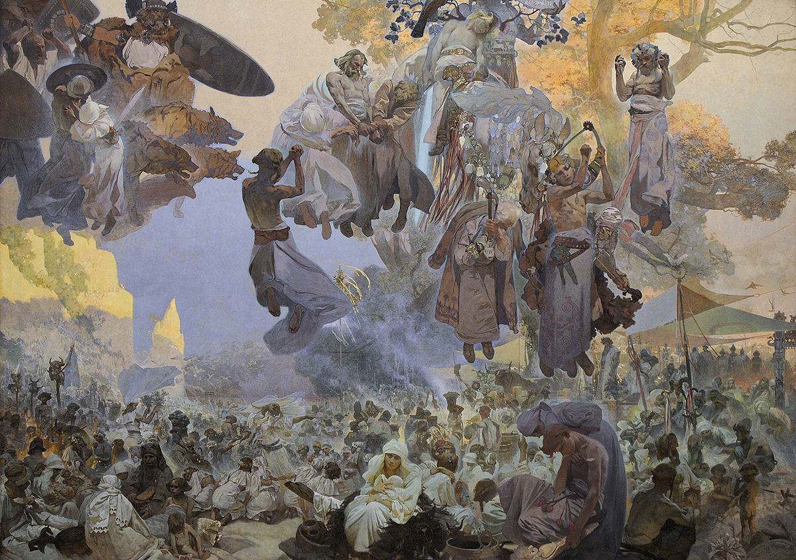
Al
f
ons
Mucha

Slide 26
Dušan
Jurkov
i
č

